Slide 1
Az IoT biztonsága hardveroldalon kezdődik
IoT - secure by design
Borján Gábor
Best IoT Startup by GE

Slide 2
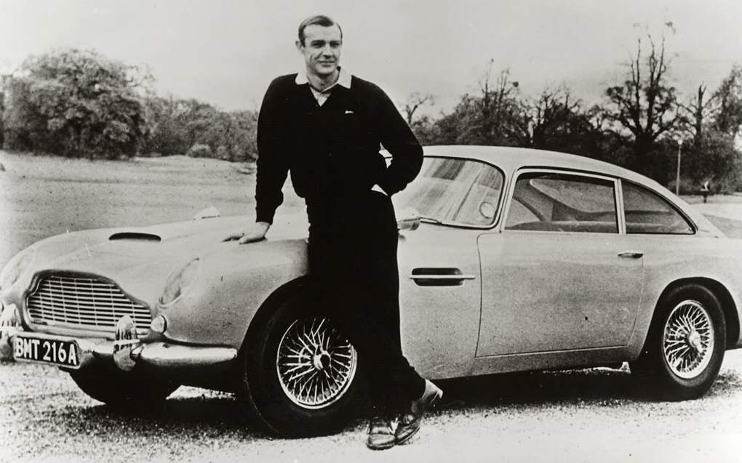
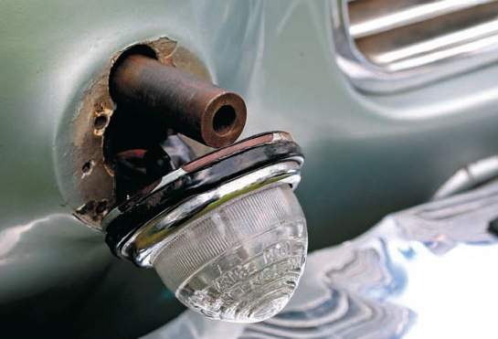
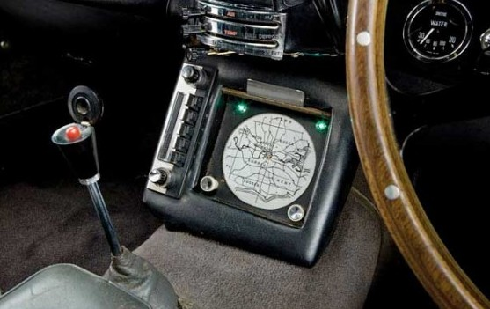
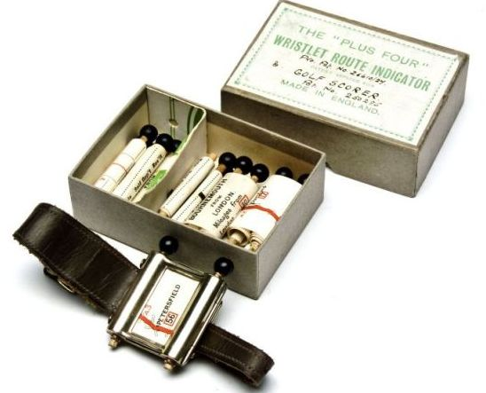
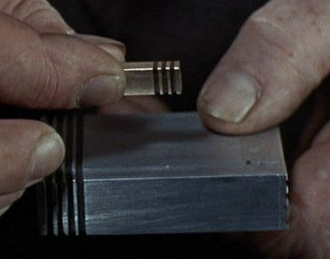
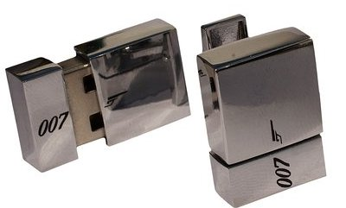
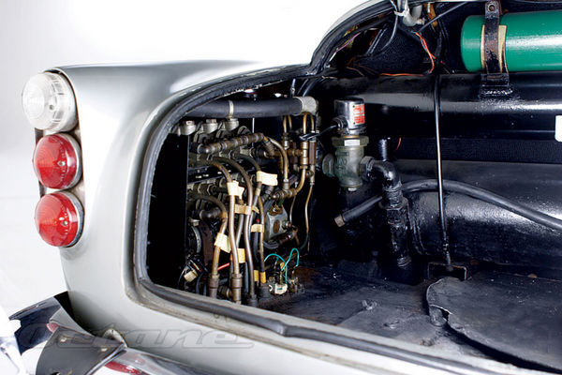
Internet of Things – már 64 éve
1962

Slide 3
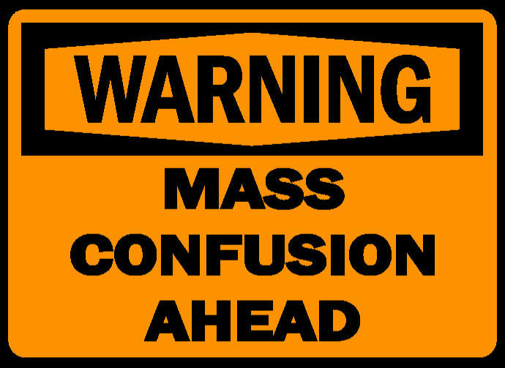
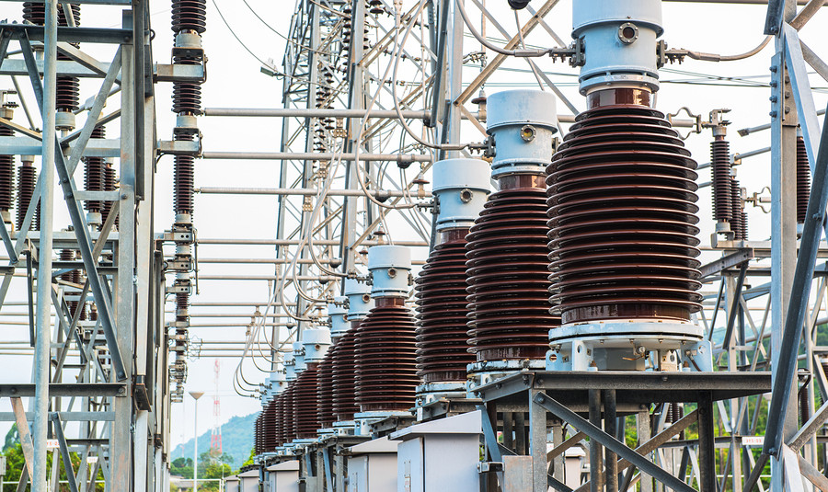
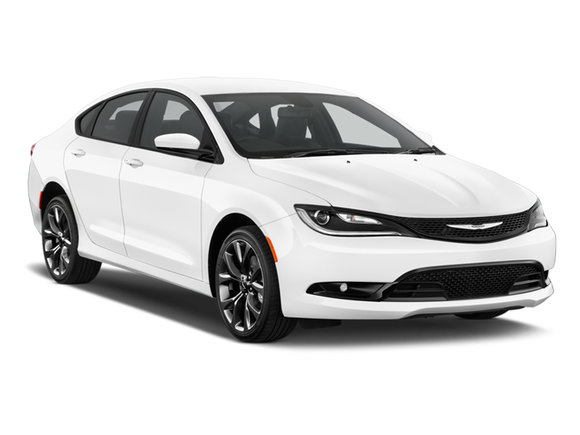
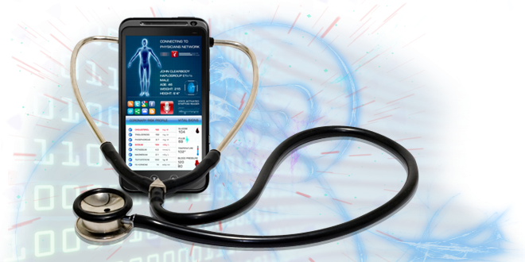
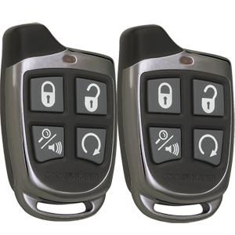
‚Insecurity of things’ a világban 2016.
400+ IoT cloud platform
Nem biztonságos rendszerek
Áttekinthetetlen kínálat

Slide 4
Tévhitek és tévutak
A cloud nem szükséges az IoT működéséhez
Virtuális pénzek mechanizmusai nem védenek valós idejű adatforgalmat
Téves biztonságérzet

Slide 5
Biztonságos az IoT ?
A rövid válasz: Eddig sajnos NEM volt biztonságos!
RSA Konferencia 2016: Az IoT ‚lezuhan és elég’, ha a biztonság nem elsődleges
Kétségek: adatbiztonság, autonómia, felügyelet
Biztonsági és tervezési problémák
Szabványok, ajánlások pontatlan alkalmazása

Slide 6
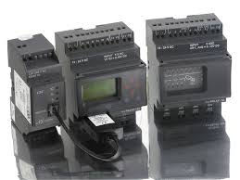
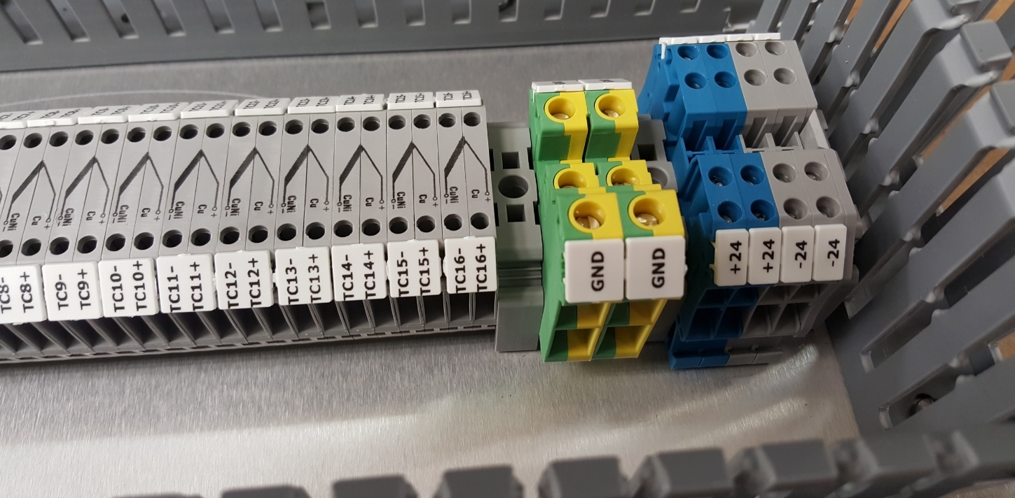
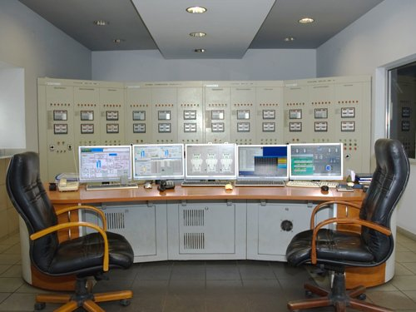
Rossz hírnév
Computer Weekly az IoT biztonságáról:
Alacsony szintű vagy nemlétező biztonság
A gyártókat nem érdekli a hálózatra kapcsolt eszközök biztonsága
Bizonyíthatóan a gyártók nem foglalkoznak vele vagy nem értik a biztonságot

Slide 7
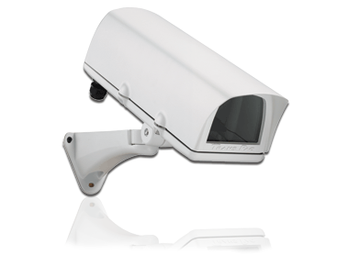
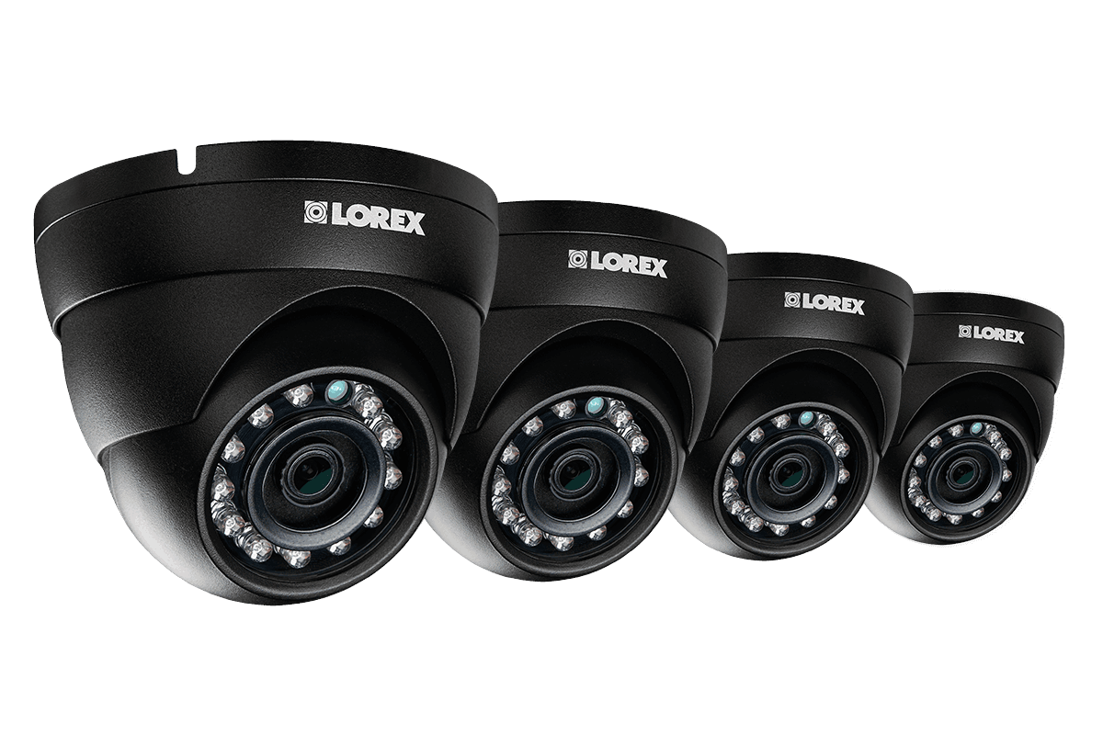
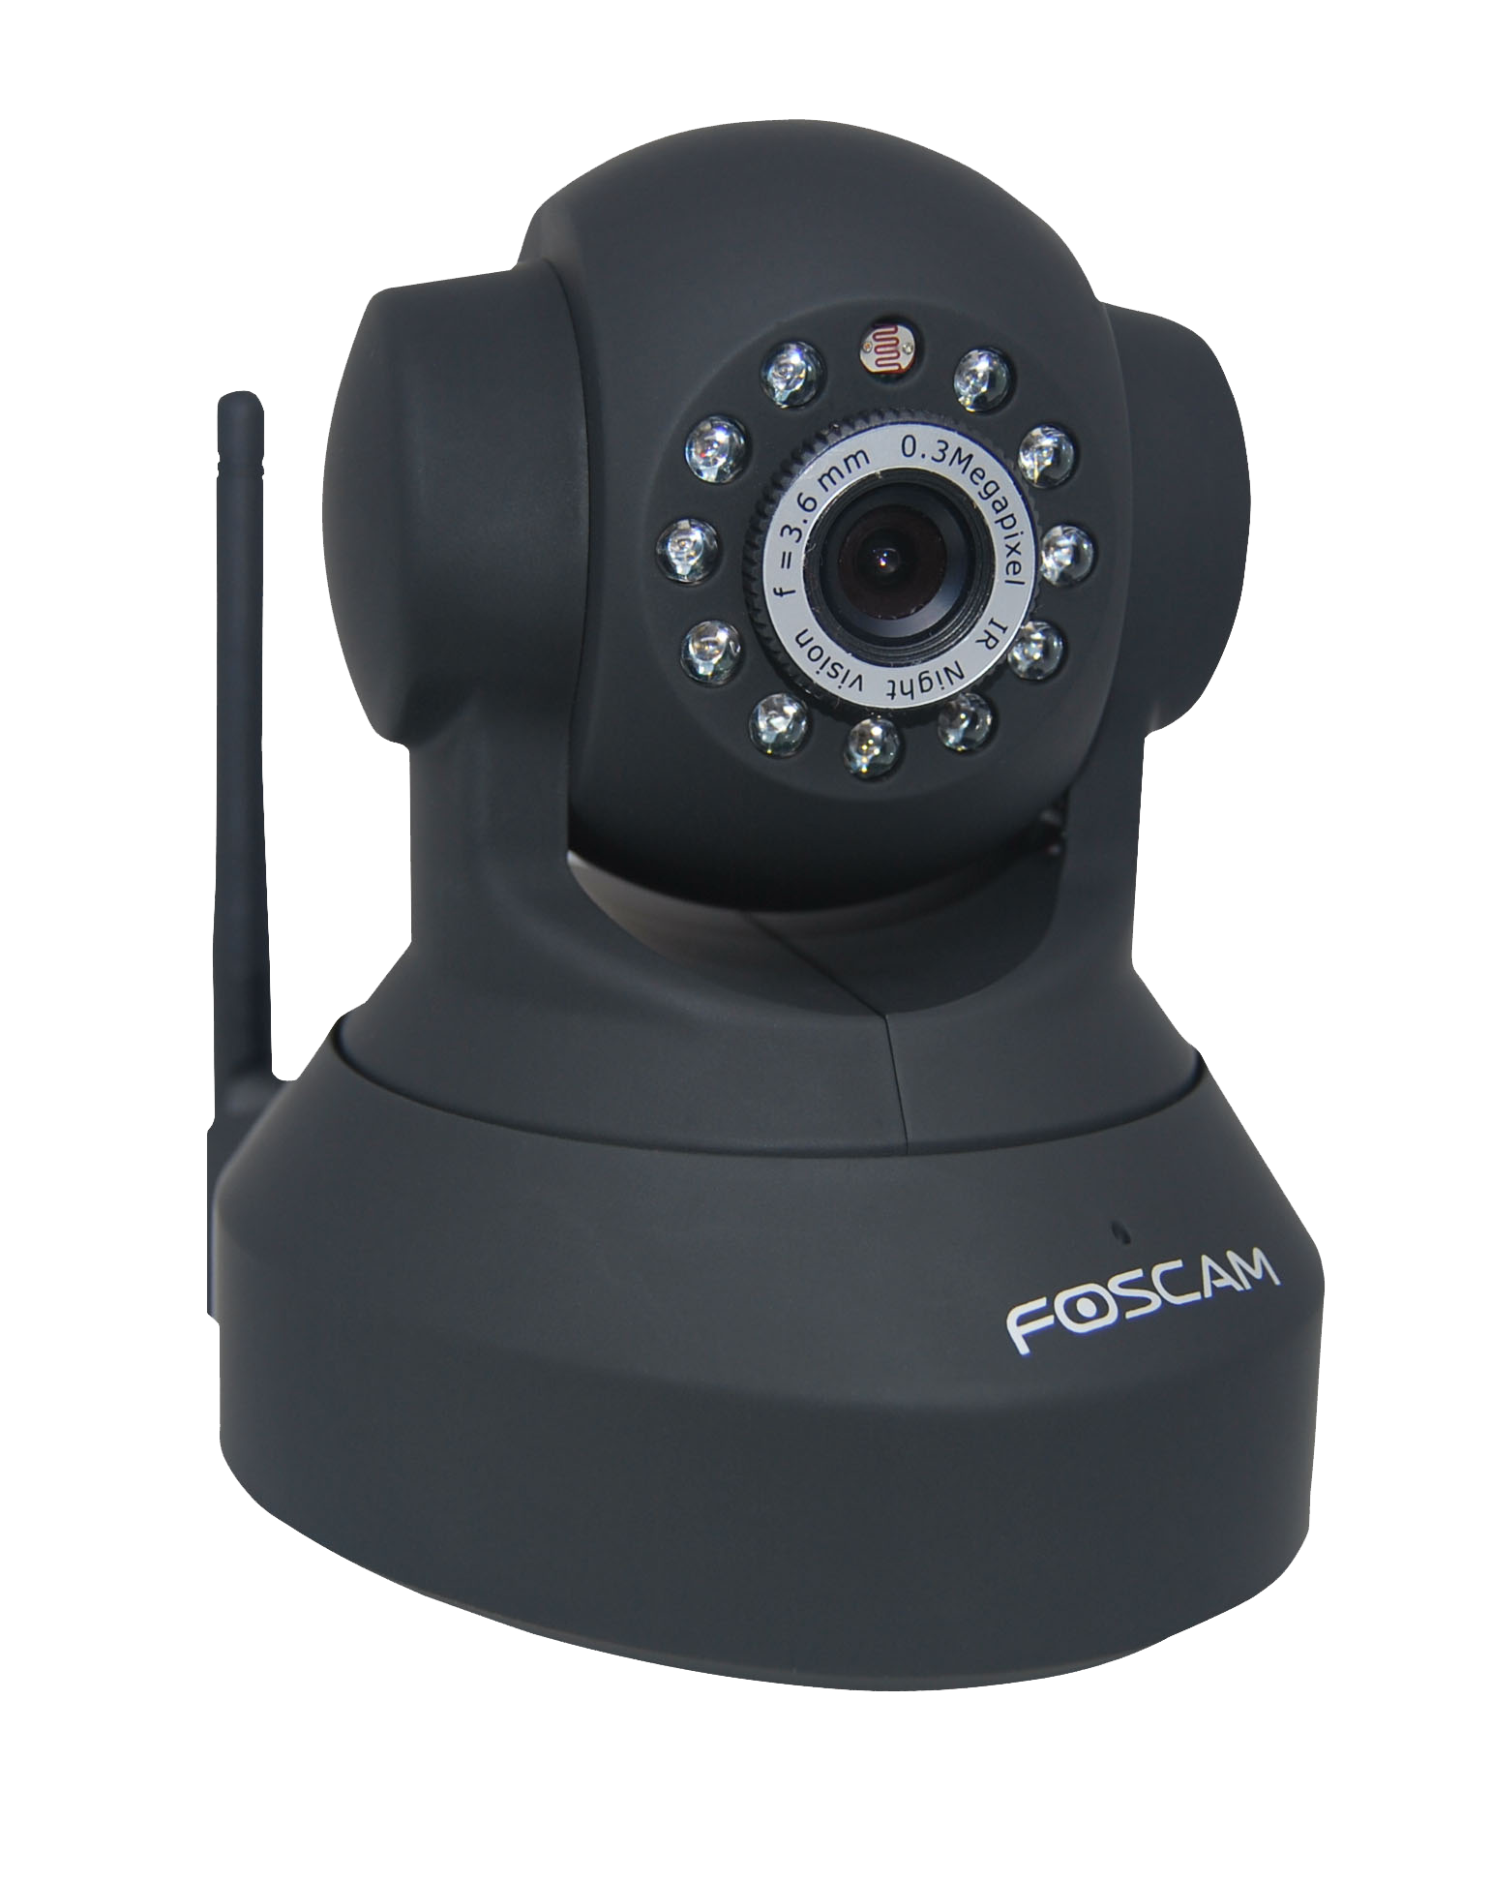
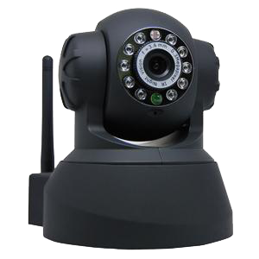
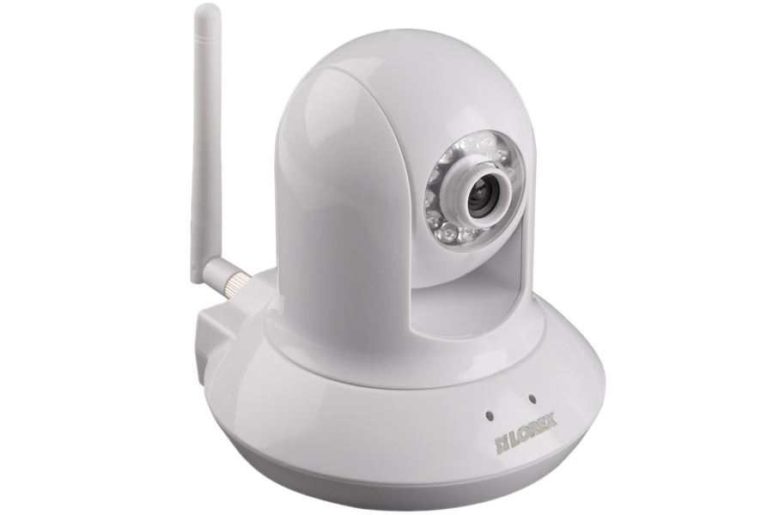
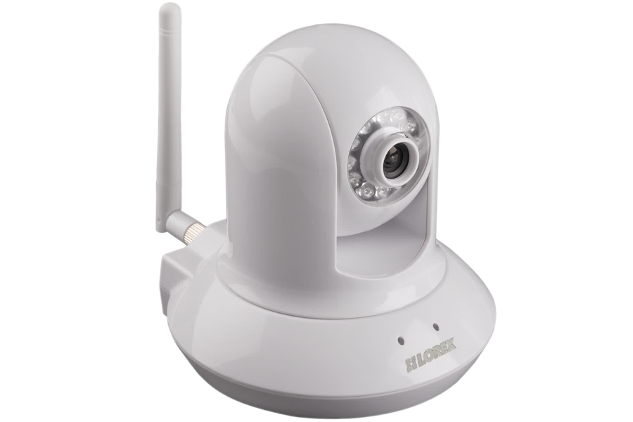
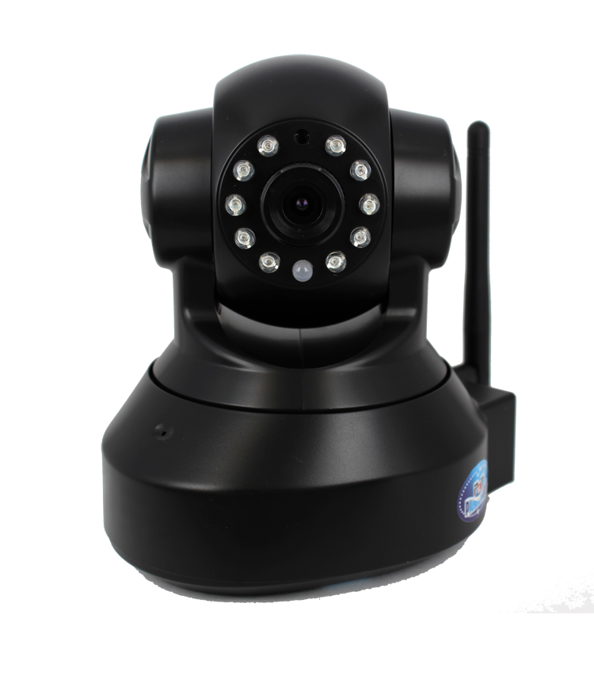
Dyn DDoS - IP kamerák támadása

Slide 8
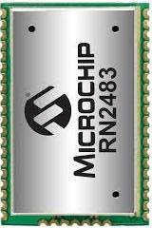
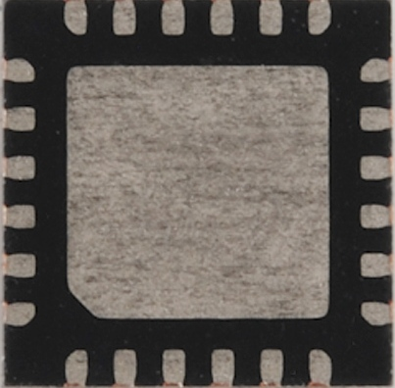
Miért fontos az IoT biztonsága?
Minden rendszer kitett a veszélynek, a betörésnek
A biztonság a rendszereket üzemeltetők felelőssége
A károkért a cégek felelősséggel tartoznak

Slide 9
A többrétegű biztonság kötelező
Minden érzékeny, bizalmas információ védett hadveren tárolandó
Minden kommunikációt titkosítani kell (SSL/TLS nem elég)
Az alkalmazások adatait is biztosítani kell

Slide 10
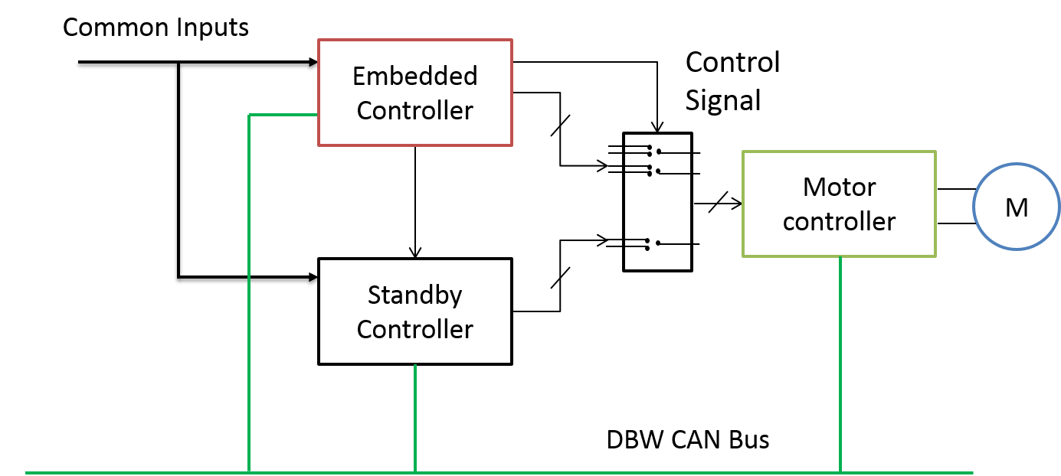
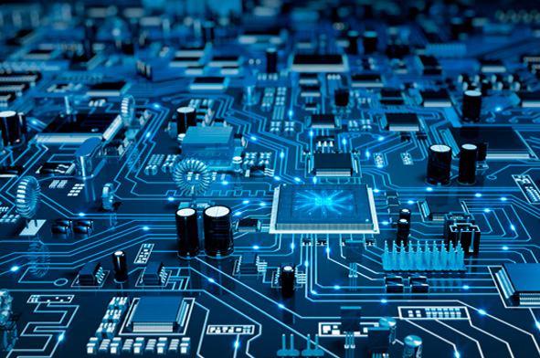
Hibatűrő IoT?
A komponensek rendkívül költséghatékonyak
A cloud/server hibatűrő rendszerei általánosak
Az IoT node-ok többsége NEM hibatűrő rendszer

Slide 11
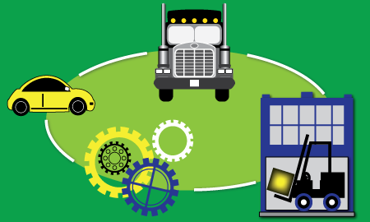
Miért legyen Hibatűrő az IoT?
Az IoT node-ok által szolgáltatott információ értéke nő
A hibás node kiesése komoly kárt jelent
Milliárd végponthoz nem tartozhat ennyi karbantartó
Nem skálázható egy nem-hibatűrő rendszer
Nehezebben detektálható hibák

Slide 12
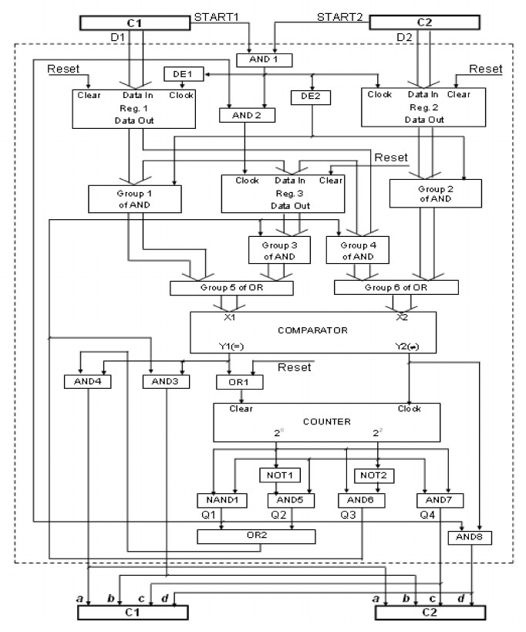
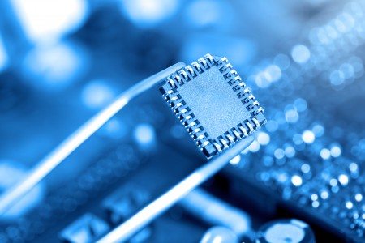
Hogyan lehet Hibatűrő az IoT?
Speciális, IoT igényeire tervezett redundáns hardware
Szabadon választható hálózati interface (WiFi, LoRa, GSM,…)
Hibatűrő firmware és biztonsági megoldások

Slide 13
Mi a megoldás?
Egyszerű, hibatűrő, skálázható és BIZTONSÁGOS rendszerekre van szükség

Slide 14
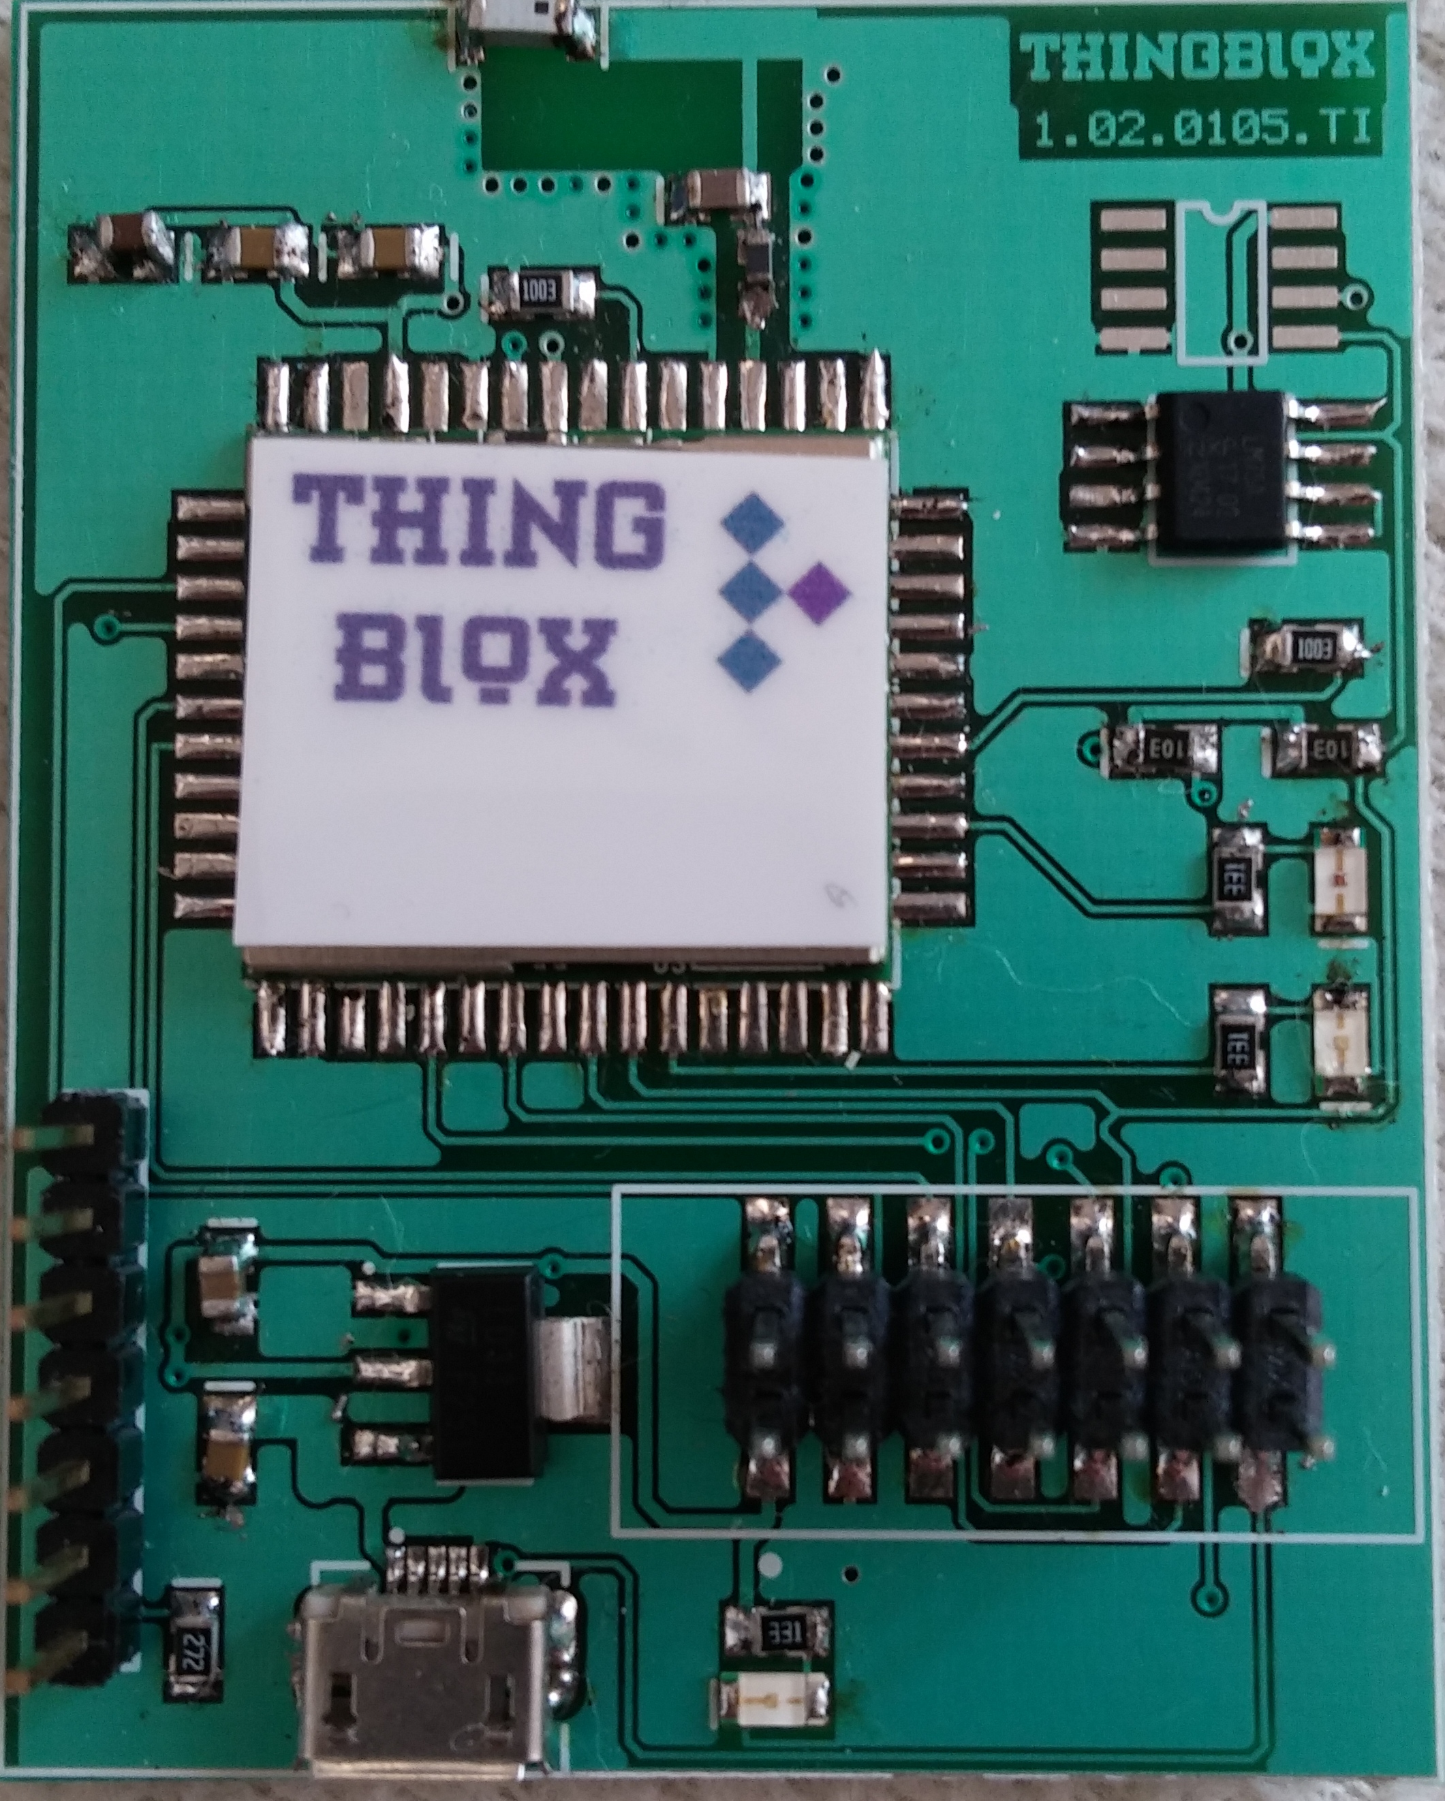
Hardware alapú biztonság IoT Node-ok számára
Biztonságos, skálázható, egyszerű Internet of Things megoldás
Együttműködik több száz IoT cloud platformmal és megoldással
Szolgáltatók nélküli üzemeltetés, nincs ‚vendor lock-in’
Nincsenek szolgáltatási díjak, havidíjak
A biztonságot a cloud nélkül garantálja
Kiküszöböli az emberi tényezőt a biztonság terén

Slide 15
Mit tud egy Teljes IoT rendszer?
Vezérlés
Felügyelet
Frissítés
Konfiguráció

Slide 16
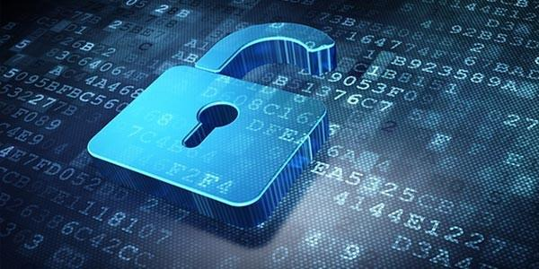
Nagy biztonságú architektúra
Hardware alapú kriptográfia
Kölcsönös, kötelező autentikáció
Biztonságos firmware
Biztonságos frissítések
Csak a saját node-ok működhetnek, nem klónozható
FIPS megfelelő AES, ECDSA, ECDH, SHA256
Notes:
Zárt rendszer, amely mindkét végponton nyílt, szabványos felületeket kínál, biztosítva ezzel a széleskörű alkalmazhatóságot, rugalmasságot. A biztonsági funkciók teljesen automatikusak, a felhasználó nem tudja azok működését befolyásolni, véletlenül sem.

Slide 17
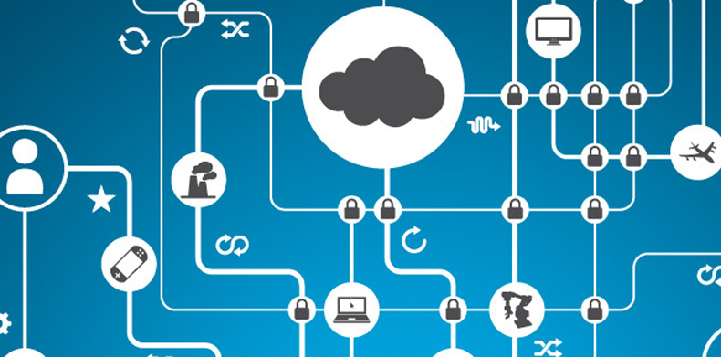
End-to-end automatikus megoldás
Hardware alapú biztonságos-:
Node címezhetőség (IP/DNS)
Biztonságos konfiguráció
Automatikus végpont autentikáció
Dinamikus kulcs-generálás, titkosítás automatikusan
Notes:
Zárt rendszer, amely mindkét végponton nyílt, szabványos felületeket kínál, biztosítva ezzel a széleskörű alkalmazhatóságot, rugalmasságot. A biztonsági funkciók teljesen automatikusak, a felhasználó nem tudja azok működését befolyásolni, véletlenül sem.

Slide 18
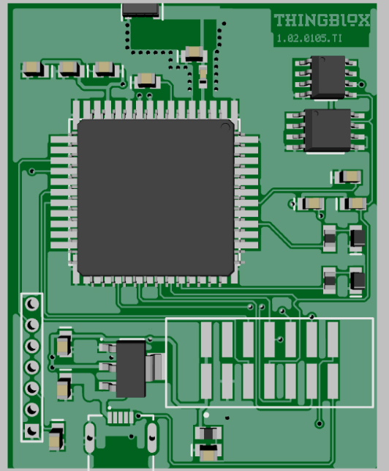
Minden védendő
Átvitt adatok
Tárolt információk
Tanúsítványok, kulcsok
Autentikációs információk
Konfigurációs információk
A firmware
Minden tárolt, generált és továbbított információ, adat titkosított és digitális aláírással ellátott

Slide 19
Autentikáció
Csak autentikált eszközök kommunikálhatnak
Teljesen automatikus autentikáció kezelő nélkül
Biztonságos hardware az autentikációhoz
Minden tárolt, generált és továbbított információ, adat titkosított és digitális aláírással ellátott

Slide 20
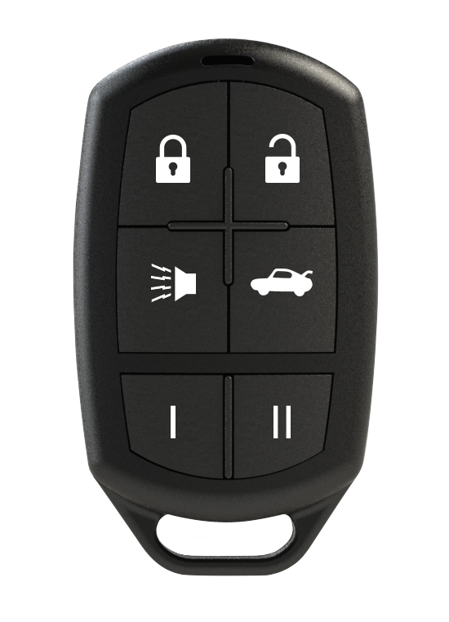
Az autóipar egyik legnagyobb problémája
Kényelmi funkcióként indult
Biztonsági rémálommá vált

Slide 21
Mi a probléma a távvezérlőkkel?
Minimális biztonság vagy a
biztonság teljes hiánya a rádiós kommunikációban

Slide 22
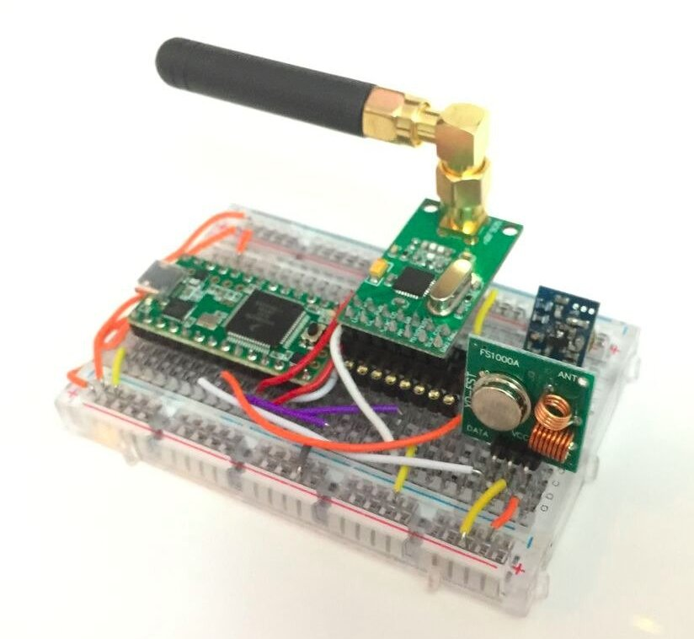
Ki nyitja ki, indítja el az autód?
Bárki, 30 dollárnyi eszközzel

Slide 23
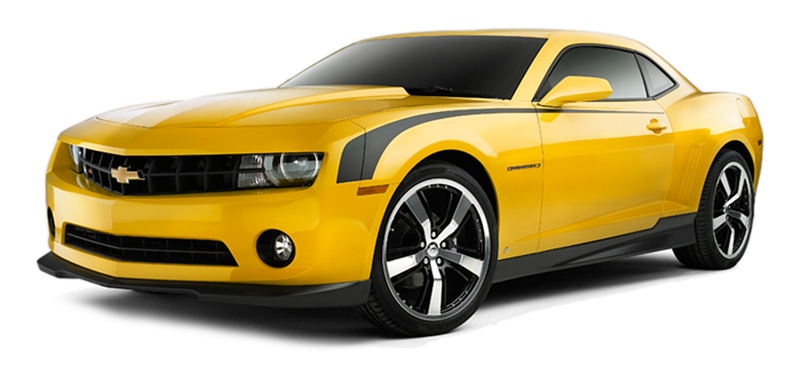
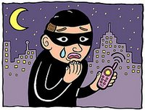
Remote Keyless Entry System
Nagy biztonságú hardver,
támadások elleni teljeskörű védelem

Slide 24
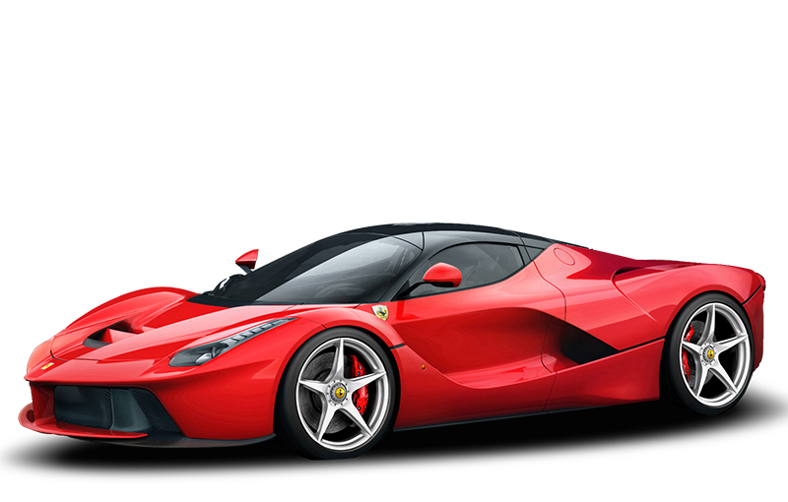
Miben legyen más?
Nincsenek ugrókódok
Nem dekódolható a kommunikáció
Beépített kulcsok, kódok nélküli működés
FIPS szabványos kriptográfia
Az IoT biztonságával azonos szintű biztonság

Slide 25
A létező megoldás
Best IoT Startup by GE
www.thingblox.com

Slide 26
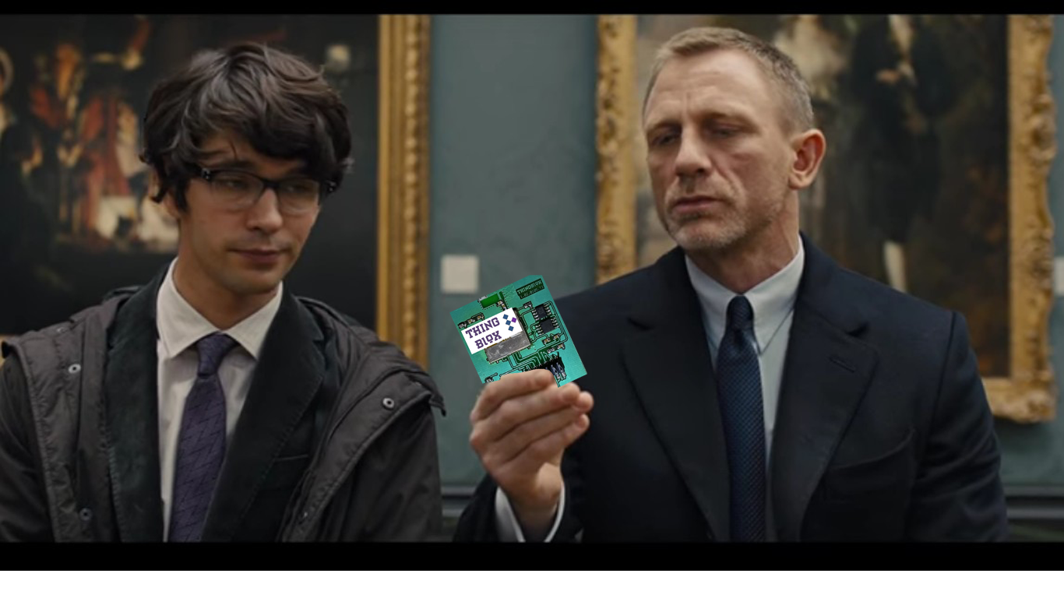
Köszönjük a figyelmet!
www.thingblox.com www.thingblox.eu

